Slide 2
الدرس الأول
مرقس ٤: ۳٥ - ٤۱

Slide 3
كلمته للطبيعة
كلما أخاف...
أثق أن يسوع معي، وأتكل عليه.

Slide 4
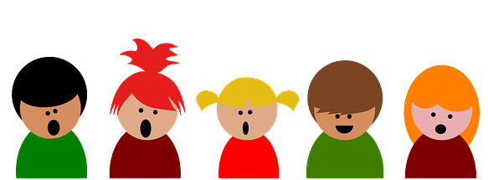
كلمة الله بتعلمني الله حدي وين ما يكون
يسمع صوتي لما بصلي رح بطيع كلمتو لما يقلي
أنا جنبك يا ابني على طول

Slide 5
أنا بحبك ربي يسوع رح غني بصوت مسموع
وإذا قالولك إني فاشل بتذكر وعدك يا يسوع

Slide 6
أنا حدك إنت وزعلان أنا بسمعك وإنت فشلان
وإذا مرة حسيت بخوف صلي وقول إنت تعبان

Slide 7
الله هو اللي خلقني بيهتم فيي على طول
كلمة الله بتعلمني بتفهمني وبتذكرني
الله بيحبني كيف ما بكون

Slide 8
لعبة
هبوب العاصفة

Slide 9
تمثيلية
نونو وبهاء

Slide 10
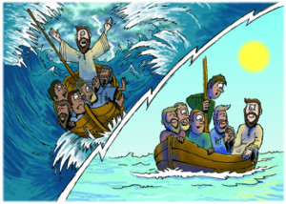
القصة
تهدئة العاصفة

Slide 11
آية الحفظ
آية الحفظ
في يوم خوفي أنا عليك أتكل.
مزمور ٥٦: ۳

Slide 12
لعبة
شط، بحر، جزيرة

Slide 13
ترنيمة
بوقت المشاكل

Slide 14
(لما تكون حياتك صعبي وما تلاقي حدك معين
تذكر ربّـــك هو لــحبك وعلى المشاكل قدير)۲

Slide 15
(بوقت المشاكل وبوقت الضغوطات
ربك هو قادر على هيدي الصعوبات) ۲

Slide 16
(سلّم كل حياتك قدمها الـــو
من هلق لمماتك وشوف قديش حلو) ۲

Slide 17
(بوقت المشاكل وبوقت الضغوطات
ربك هو قادر على هيدي الصعوبات)۲

Slide 18
حياتك منا لعبة ما تبيعا ببليش
ما تخلي هل المشاكل تفسدلك هالحياة) ۲

Slide 19
(بوقت المشاكل وبوقت الضغوطات
ربك هو قادر على هيدي الصعوبات)۲

Slide 20
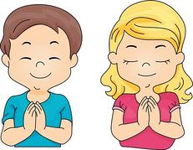
الصلاة

Slide 21
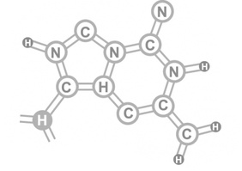
وسيلة الإيضاح

Slide 22
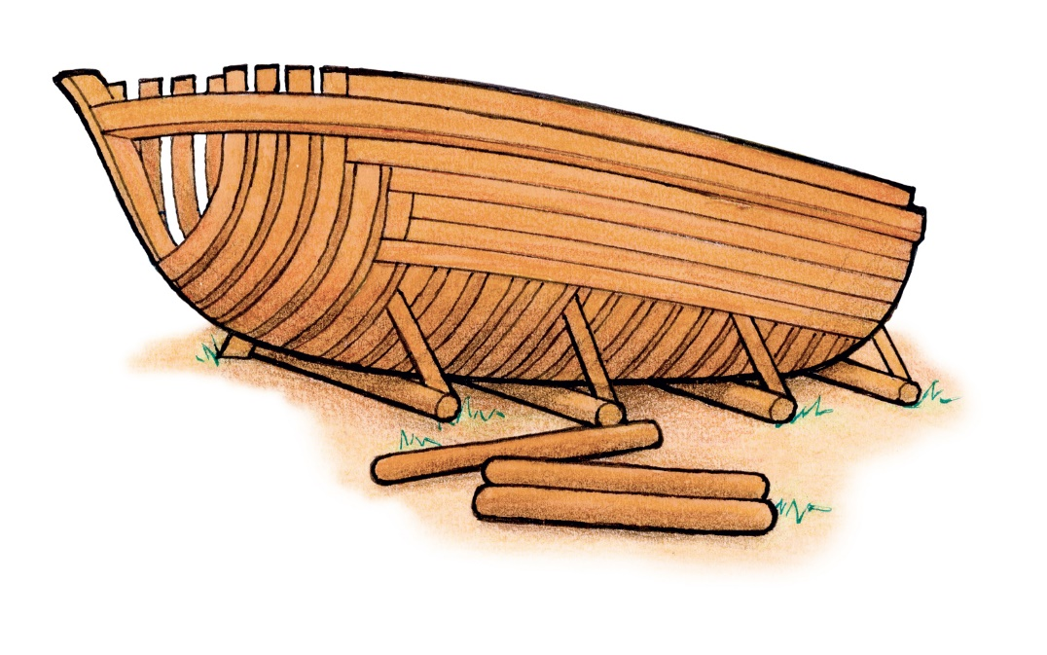
لعبة
بناء القوارب

Slide 23
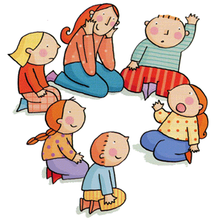
مناقشة

Slide 24
أسئلة ولعبة المراجعة

